Slide 1
MATÉRIA ESCURA

Slide 2
Origens

Slide 3
Idealização
Jan Oort e Fritz Zwiky estudo da Via Láctea e em aglomerados de galáxias.
Parte em buracos negros, planetas, anãs marrons, pulsares mas estes constituem cerca de 2% na Via Láctea.
Nunca observou-se diretamente.

Slide 4
Detecção e propriedades
Movimento de estrelas, gás e poeira dentro de galáxias;
Lentes gravitacionais;
Movimento nos aglomerados de galáxias.

Slide 5
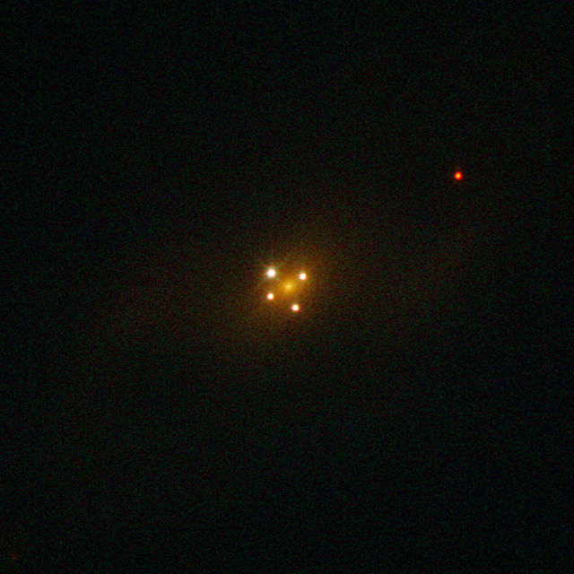

Slide 6
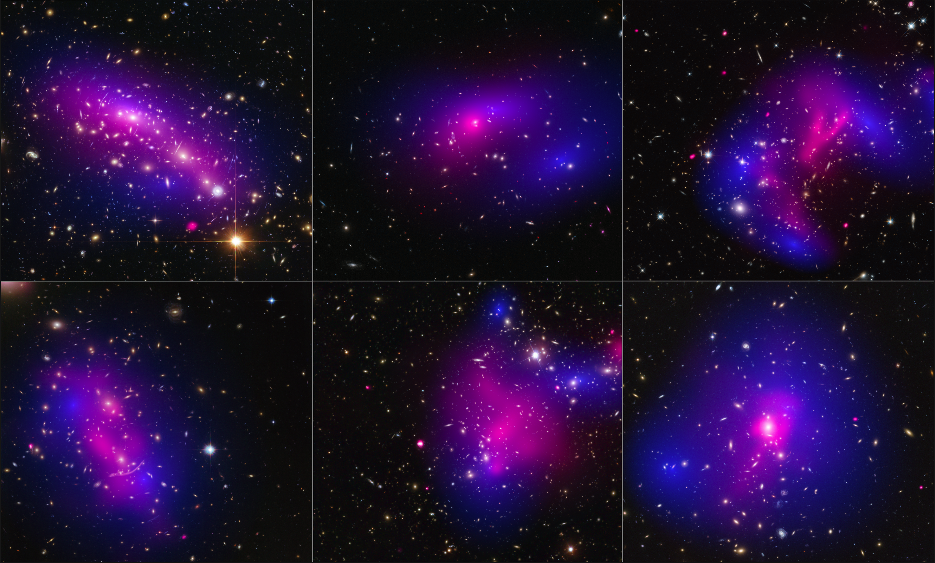

Slide 7
Não interage com a matéria comum;
Inerte;
Não emite luz;
Partículas que a compõe ainda desconhecida (MACHOs, WIMPs - neutralino);
Iteração gravitacional;

Slide 8
Candidatos a matéria escura: dark atoms, neutralinos, pequena parcela matéria comum (2%).

Slide 9
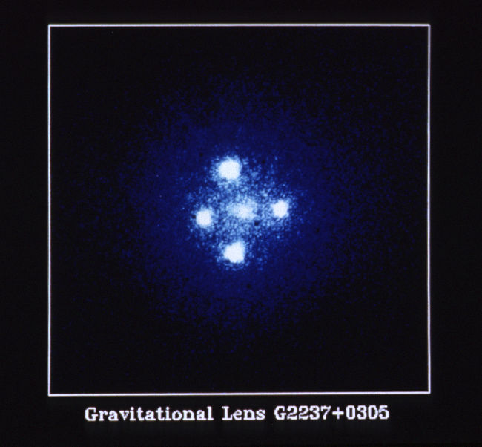

Slide 10
A matéria escura juntamente com a energia escura compõe grande parte do Universo.
A matéria escura apenas interage através da força gravitacional que ela exerce no Universo.

Slide 12
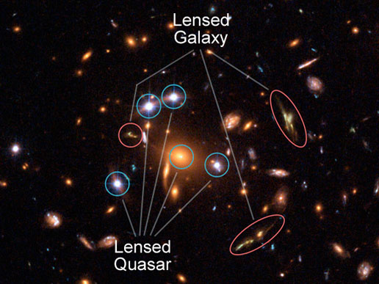
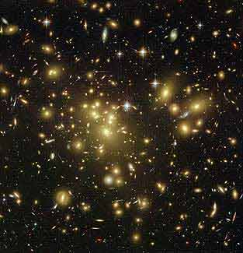
Lente gravitacional

Slide 13
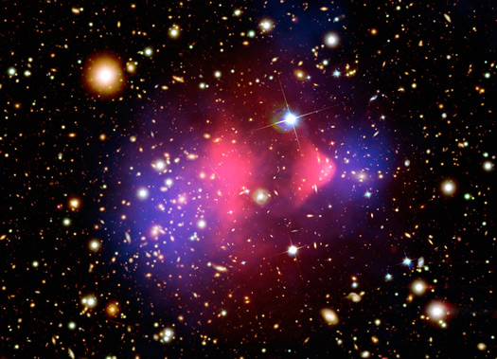

Slide 14
Priscila da Silva Mendes
Email: priscila.silva.mendes@usp.br
CDA

